Slide 1
火災保険の継続手続き等をスマートフォンで いつでも・どこでも・かんたんに 火災保険 Ｗｅｂ見積り・継続サービスの構築
ＭＳ＆ＡＤシステムズ株式会社 三井住友海上火災保険株式会社
あいおいニッセイ同和損害保険株式会社

Slide 2
目次
会社概要
導入の背景
取り組み① ースケジュールー
取り組み② ー課題ー
取り組み③ ーアプローチポイントー
成果
今後の課題・展望

Slide 3
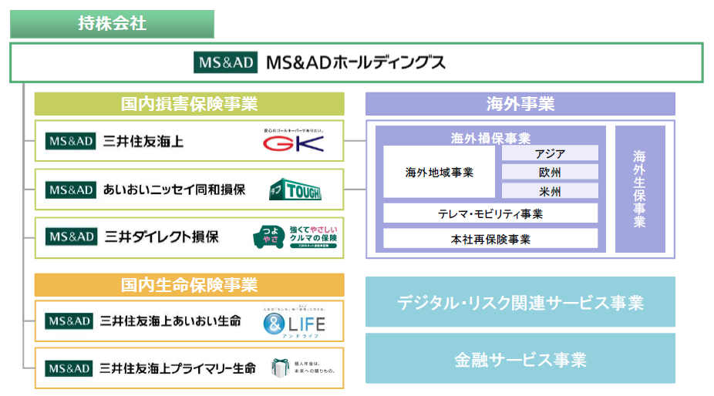
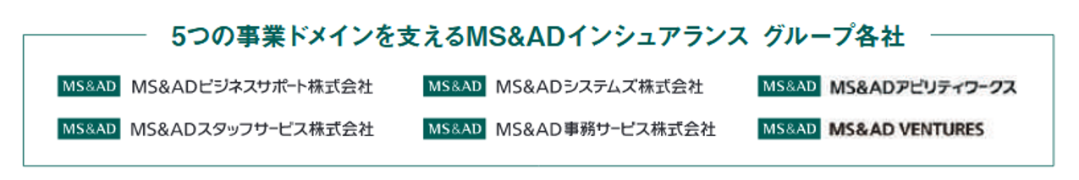
１．会社概要①
MS&ADシステムズは、世界トップ水準の保険・金融グループを目指すMS&ADインシュアランスグループ をITシステムの企画・開発・運用面で支え、事業会社各社の目標実現を支援し、デジタル技術をベースにした新たな保険商品やサービスをタイムリーに提供してグループ全体の価値を高めていこうとしています。
ＭＳ＆ＡＤインシュアランスグループ

Slide 4
１．はじめに 会社概要②
会社概要
社名
MS&ADシステムズ株式会社
三井住友海上火災保険株式会社
あいおいニッセイ同和損害保険株式会社
三井住友海上火災保険株式会社
設立
1986年7月
1918年10月21日
1918年6月30日
事業内容
MS&ADインシュアランス グループ内の保険システム全般にわたる企画・設計・開発・運用
損害保険業
保険引受
資産の運用
他の保険会社の保険業に係る業務の代理または事務の代行
債務の保証
確定拠出年金の運営管理業務
自動車損害賠償保障事業委託業務
資本金
１億円
1,395億9,552万円
1,000億円
1,395億9,552万円
従業員数
1,724名
12,143名
12,143名
12,143名
会社概要URL
https://www.ms-ad-systems.com/ja/corporate/profile.html
https://www.ms-ins.com/company/aboutus/outline/
https://www.aioinissaydowa.co.jp/corporate/about/company/

Slide 5





2024年Q1
2024年Q2
2024年Q3
2024年Q4
2025年Q1
2025年Q2
2025年Q3
基本設計
MS&AD
保険会社
外部設計
MS&AD
内部設計
NTTデ
ータ
製造‧単体テスト
NTTデ
ータ
結合テスト
NTTデータ
総合テスト1
MS&AD
総合テスト2
MS&AD
受⼊テスト
保険会社
本番リリース
2025/7/9
MS&ADシステムズ
NTTデータ
三井住友海上‧あいおいニッセイ同和
リリース
プロジェクト推進体制のポイント
基本設計、外部設計、総合テストはMS&ADシステムズが主導 内部設計、製造単体テスト、結合テストはNTTデータが請負担当
基本設計と受⼊テストには三井住友海上‧あいおいニッセイ同和も参画

Slide 6

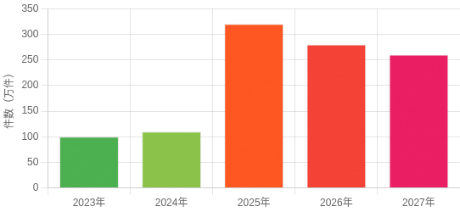


３．導入の背景
2025年問題：満期到来件数の急増
保険料の⾼騰要因
+
⾃然災害の増加
頻発する台⾵‧洪⽔‧地震
インフレの進⾏
建築資材‧⼈件費の⾼騰
保険料の⼤幅な上昇
2015年に⽕災保険の最⻑期間が36年→10年に短縮され、2025年以降に満期件数が集中
代理店と顧客対応の課題
満期件数の急増
代理店の業務量増加
顧客対応時間の不⾜
顧客満⾜度の低下リスク
直面する課題
代理店の負担増⼤：更新⼿続きの急増による業務過多
顧客ニーズの変化 ：補償内容の柔軟な⾒直しと保険料抑制の要望増加
専⾨的対応の困難：代理店が⼗分な契約⼿続き時間を確保できない
お客さま⾃⾝が「いつでも‧どこでも‧かんたんに」⼿続きを⾏える新サービスの必要性

Slide 7
従来型
オンプレミス環境
新システム
クラウド基盤
‧固定的なリソース
‧拡張に時間/コストが必要
‧運⽤負荷が⼤きい
‧柔軟なリソース配分
‧迅速なスケール対応
‧⾃動化による効率運⽤
クラウド化によるメリット
柔軟性‧拡張性の向上
可⽤性‧セキュリティ強化
コスト最適化
アクセス増加時に⾃動でリソース拡張短期間での機能追加‧変更が容易
ビジネス要件の変化に迅速対応
冗⻑構成による⾼可⽤性の確保
最新のセキュリティ対策を⾃動適⽤災害時のデータ保全と業務継続
初期投資の⼤幅削減
利⽤量に応じた従量課⾦運⽤‧保守コストの低減
導⼊効果
当社初のクラウドネイティブ開発により、システムの柔軟性‧拡張性‧可⽤性が⼤幅に向上。お客さまの利便性向上と同時に、運⽤コスト削減とセキュリティ強化も実現しました。

Slide 8



レガシーシステム
保険料計算機能
クラウド基盤
新システム
システム融合
最適なハイブリッド構成
‧⻑年の実績と⾼い信頼性
‧精緻な保険料計算ロジック
‧蓄積された業務ノウハウ
‧柔軟性と拡張性
‧迅速なデプロイメント
‧モダンなユーザー体験
‧⾼品質なレガシー資産を活⽤
‧クラウドの柔軟性を付加
‧両者の⻑所を最⼤化
融合によるQCD向上
Quality（品質）
検証済みの計算ロジックを活⽤業務ノウハウの継承と発展
⾼い信頼性の維持
実績に基づく安定性確保
Cost（コスト）
再開発コストの削減既存資産の有効活⽤運⽤コストの最適化リソースの効率的配分
Delivery（納期）
開発期間の短縮
段階的なリリース実現市場投⼊の迅速化
機能改善の反映速度向上
導⼊効果
既存の⾼品質なレガシーシステムとクラウド基盤の融合により、信頼性と⾰新性を両⽴。
⻑年蓄積された業務ノウハウを活かしながら、最新技術によるユーザー体験の向上を実現しました。

Slide 9
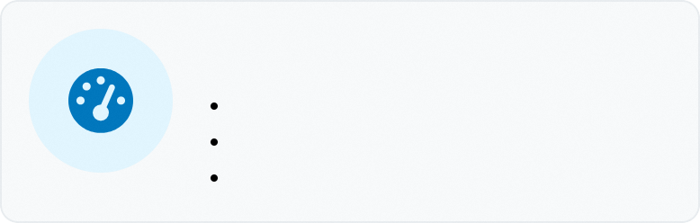
従来型
⼿動テスト
新⼿法
⾃動打鍵ツール
‧⼤量の⼿作業による検証
‧膨⼤なテスト⼯数が必要
‧⼈的ミスのリスク
‧テストシナリオの⾃動実⾏
‧24時間無⼈検証が可能
‧⾼精度で⼀貫性のある検証
幅広いデバイス‧環境での検証を⾃動化
× ×
テスト効率の劇的向上
品質の向上
リソース最適化
⼿作業の約10分の1の時間で検証可能 24時間連続稼働による検証時間短縮複数環境の並⾏テスト実現
⼈的ミスを排除した⾼精度テスト再現性の⾼いテスト結果
エッジケースを含む網羅的検証
テスト担当者の⼯数削減
創造的タスクへの⼈的リソース集中テスト結果の⾃動レポート化
導⼊効果
従来は数百⼈⽇を要していたマルチデバイス検証を約1/10の⼯数で実現。テスト品質向上と開発効率化の両⽴に成功し、限られた開発期間内でのサービスリリースを可能にしました。

Slide 10
継続前契約情報
お客さまの現在の契約内容を取得
分析‧最適化
独⾃ロジックによる最適プラン算出
おすすめプラン表⽰
お客さまに最適なプランを提⽰
継続契約のおすすめプラン
最適おすすめプラン
‧建物：3,000万円
‧家財：1,000万円
‧⽔災補償：あり
前年同条件プラン
‧建物：2,000万円
‧家財：500万円
‧⽔災補償：なし
おすすめプラン提⽰のメリット
最適な補償の提供
保険料の最適化
お客さま満⾜度向上
インフレによる資産価値変動に対応
⾃然災害リスクを考慮した補償設計お客さま状況に応じた最適提案
必要な補償を維持しながら保険料抑制割引制度の⾃動適⽤
補償内容の調整で費⽤対効果向上
簡単かつ迅速な契約⼿続き
⽐較検討による納得感のある選択補償内容の視覚的な理解促進
効果
お客さまの現状に合わせた最適な補償プランを⾃動算出し、前年同条件との⽐較を提⽰することで、お客さまが契約内容を⼗分に理解し、最適な選択ができる環境を提供しています。

Slide 11
お客さま
Webサービス利⽤中に不明点が発⽣
問い合わせ機能
サービス内から直接問い合わせ
担当代理店
お客さま専任の担当者が回答
解決
専⾨家によるサポートで安
⼼
お客さま
地震保険の補償内容について詳しく教えてください。建物と家財、両⽅加⼊した⽅が良いでしょうか？
専⾨家によるサポート
担当代理店
建物と家財、それぞれの補償内容をご説明いたします。お客さまのご状況に合わせたプランをご提案できますので、詳しくご相談ください。
お客さま専任の担当代理店が丁寧にご質問にお答えします
担当代理店との連携
スピーディな問題解決
お客さま満⾜度向上
お客さま専任の担当者が対応 契約履歴を把握した的確な回答セキュアな情報共有
Webサービス内からの直接問合せ疑問点をその場で解消
⼿続きの中断を最⼩化
⾃動化と⼈的サポートの両⽴不安解消による信頼関係構築
⼿続き完了率の向上
サポート体制
デジタルサービスの利便性を活かしつつ、お客さまの疑問点は担当代理店がきめ細かくフォロー。
デジタルと⼈的サポートを組み合わせた「ハイブリッド型サポート体制」で万全のサービス提供を実現しています。

Slide 12
いつでも
どこでも
かんたん
24時間365⽇お好きな時間に
場所を選ばず
⾃宅でも外出先でも
直感的な操作で誰でも使いやすく
お客さま満⾜度の向上
UI/UXの分かりやすさ
92%
"いつでも⾃分のタイミングで⼿続きができるので、とても助かります。操作もシンプルで分かりやすいです。"
操作のしやすさ
88%
"保険の内容が分かりやすく説明されていて、⾃分で納得して契約できました。迷ったときは代理店に相談できる機能も安⼼です。"
総合満⾜度
90%
達成した成果
お客さまが「いつでも‧どこでも‧かんたん」に契約⼿続きを完結できるサービスを実現し、満⾜度の⼤幅な向上に成功しました。代理店の業務効率化とお客さま体験の向上を同時に達成しています。

Slide 13

短期
中期
⻑期
2025年度内
2026〜2027年度
2028年度以降
UI/UXの継続的改善
デジタルリテラシーの異なる幅広い年代のお客さまに直感的に操作できるインターフェースの開発
短期
ハイブリッドサポート体制の構築
AIチャットボットやオンライン相談窓⼝など、デジタルと⼈的サポートを組み合わせた総合⽀援体制
中期
セキュリティ対策の強化
個⼈情報保護やサイバーセキュリティ対策など、システムの安全性‧信頼性の継続的な強化
短期〜継続
パーソナライズされた提案機能
お客さまの利⽤データやご意⾒を活⽤した、よりカスタマイズされた最適プランの提案
中期
新たなデジタルサービスの開発
業界内での競争⼒強化および顧客体験価値の向上を⽬指した⾰新的なサービス展開
⻑期
全体ビジョン
「いつでも‧どこでも‧かんたんに」を基本コンセプトとしながら、常にお客さまの声に⽿を傾け、顧客体験の継続的な向上とデジタル変⾰を推進します。代理店とデジタルの共存を図り、業務効率化と顧客満⾜度の両⽴を実現していきます。

